Slide 1

BIL303 BİLGİSAYAR ORGANİZASYONU VE TASARIMI 2. Hafta Komutlar-Bilgisayar Dili I
Doç. Dr. Sercan YALÇIN

Slide 2
2.Bölüm Komutlar: Bilgisayar dili
Instructions: Language of Computers
“Ben, Tanrıyla İspanyolca, kadınlarla İtalyanca, erkeklerle Fransızca, karımla Almanca konuşurum.”
V.Charles – Fransa Kralı 1337-1380
“Geç bunları bilmem kralım; ben tek dil- protokol bilirim: Dinleyip bu dersi çalışan ve anlayan geçer. Aksi takdirde seneye dersi alır ”
Sercan YALÇIN– 2024

Slide 3
Bilgisayar Sistemi
Bir bilgisayarın işlemcisi büyük bir lojik devredir.
Processor
Input
Control
Output
Datapath
Memory
1001010010110000
0010100101010001
1111011101100110
1001010010110000
1001010010110000
1001010010110000
2

Slide 4
İşlemci işlemi nasıl yapar?
The “fetch/execute- (Alma(getirme) / yürütme)” süreci
– İşlemci, komutu hafızadan getirir (fetches).
– İşlemci, komutu “makine dilinde “yürütür (executes).
Komutun yüklenmesi ve çözülmesi
İşlenenin (Operand) getirilmesi
Operand’ın işlenmesi
Sonuçların kaydedilmesi
Yeni komut
Processor
Control
Memory
Address
1001010010110000
0010100101010001
1001010010110000
1001010010110000
1001010010110000
1001010010110000
Datapath
1001010010110000
11110111011001101111011101100110
Instruction
3

Slide 5
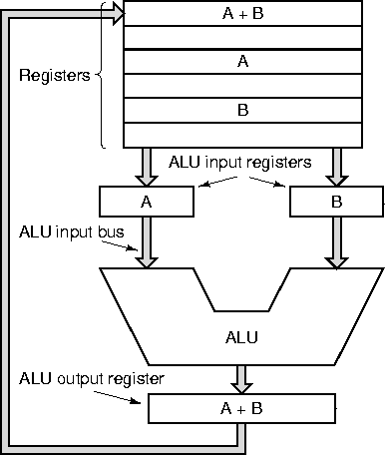
İşlemin yapılması -II
Datapath
Memory (Hafıza-Bellek)
0000 | 1001 | 1100 | 0110 | 1010 | 1111 | 0101 | 1000
1010 | 1111 | 0101 | 1000 | 0000 | 1001 | 1100 | 0110
1100 | 0110 | 1010 | 1111 | 0101 | 1000 | 0000 | 1001
0101 | 1000 | 0000 | 1001 | 1100 | 0110 | 1010 | 1111
...
program & data
Tamamda,
Makinanın anlayacağı dildeki komutlarla ben nasıl program yazabilirim ki ho^{I} c/ a^{O}m?
Control
Fetch – Decode – Execute Cycle

Slide 6
Bilgisayar sistemlerinde Soyutlama (biribirinden ayırma) (Abstractions in Computer Systems)
Yüksek seviyeli bir dilde kodlanmış komutları makinanın işlemesi ve tekrar geri döndürmesi süreci oldukça karmaşık bir süreçtir.
Tasarımcılar; karmaşıklığı yönetmek için soyutlama (ayrıştırma) tekniğini kullanırlar.
Sadece ilgili bilgilere odaklanılır.
Gereksiz ayrıntılara hiç bakılmaz.

Slide 7
Yazılımsal Ayrıştırma - Diller
Yüksek Seviyeli dil (C)
c = a + b;
Compiler: Yüksek seviyeli dilde yazılmış programı assemler sembolik dil komutlarına çevirir. Yüksek seviyeli dildeki birkaç satırlık program assemler dilinde çok daha fazla sayıda komut içerir.
Compiler
Assembler dili : Bir sembolik komut kodunu binary forma çeviren bir programdır. ( Binary koddaki komutların sembolik gösterimini yapan dil)
add R8,R1,R2
Assembler
00000000001000100100000000100000
Makine dili : Bilgisayar sistemiyle haberleşebilmek için , komutların binary formda oluşturulmuş şeklidir.
6

Slide 8
Yazılımsal ayrıştırma - Sistem Yazılımı
İşletim Sistemi
Alt-seviye detayları programcıdan izole eder.
Sistem kaynaklarını yönetir.
Dosya sistemlerini yönetir.
Birden fazla programın işletilmesini koordine eder.
Kullanıcı programlarının sisteme zarar vermesini önler.
Kütüphaneler
Üst düzey primitiv programlara , programcının erişimini sağlar.
İyi tanımlanmış arayüzler ile programlara erişim sağlanır( API).
Uygulamalar: kullanıcı için özel fonksiyonları başarmak içindir.
Web Browser
Tablo
– Word Processor
7

Slide 9
Komut Seti Mimarisi - Instruction Set Architecture (ISA)
(Donanım-Yazılım Arayüzü - The Hardware-Software Interface)
Bilgisayarın en önemli ayrışımıdır
Application
 |  | Operating System
 | Compiler
Processor |  |  |  | I/O System
Logic - gates, state machines, etc.
Circuit - transistors, etc.
Layout - mask patterns, etc.
Application Programs
Software
Komut Seti Mimarisi (ISA)
SW & HW arasında bir arayüzdür.
Hardware
8

Slide 10
2.1. Giriş
Bir bilgisayarı, donanımsal (hardware) olarak yorumlamak için onun dilini bilmelisiniz. Bir bilgisayar dilinin kelimelerine komut (instruction) denir. Ve genellikle bu kelimelerin bütününe komut seti diyeceğiz. Bu komutlar;
Kullanıcı tarafında: assembler dili
Bilgisayar tarafında : Makine dili
Bir komut setinin öğrenilmesi demek;
-Yüksek seviyeli programlama dilleri (C dili) ile ilişkisi nedir?
-Yüksek seviyeli dille yazılmış komutu makine nasıl anlar?
-Donanımsal olarak komutun gereği nasıl yapılır?
Örneklerimizde yüksek seviyeli dil olarak C programlama dilini kullanacağız.

Slide 11
Komut seti mimarisi (ISA) SW/HW arayüzü olarak tanımlanabilir.
1980’lerden beri popular olarak kullanılan MIPS (Mıllıon Instructıon of per Second) komut seti mimarisini (Instruction Set Architecture – ISA) kullanacağız.
MIPS komutlarını zamana yayarak adım adım öğreneceğiz.
Komutların ve farklı tipten verilerin, hafıza biriminde sayı değerleri olarak saklandığını varsayan “Stored program consept – Hafızalanmış
(Depolanmış , saklı) Program konsept” kullanacağız.

Slide 12
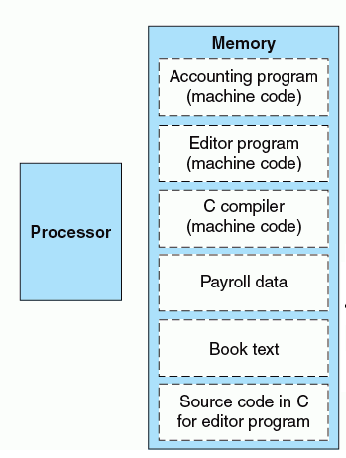
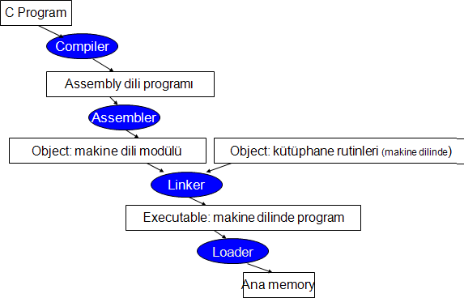
Stored program consept(Hafızalanmış Program Konsepti )
Günümüz bilgisayarları 2 önemli özelliği gözeterek inşa edilirler.
Komutlar, sayı sembolleri ile gösterilir.
Programlar ana hafızada kaydedilir. Ordan sayı sembolleri olarak okunur veya yazılır. Bu prensipler “stored-program” konseptidir.
Özel olarak; Hafıza, makine kodu oluşturan bir editör
programının kaynak kodlarını ihtiva eder. Bu editör programı , ilgili
yüksek seviye dilde yazılmış kodların makine kodu karşılığını text
olarak oluşturur. Hatta bu editörde derlenmiş makine kodları doğrudan kullanılabilir.

Slide 13
ISA’nın temel prensipleri
Komut seti mimarisinde (ISA) önemli dizayn prensipleri her zaman ön plandadır. Bunlara uyulunca donanımsal mimari optimize bir şekilde oluşur.
Basitlik düzenlilikten yanadır. (simplicity favors regularity): Komutların belirli bir düzene göre işlenmesi Çözümü basitleştirir. Donanımın basitleşmesi için komutların tipini ve biçimini basitleştirtmek için kullanırız.
En küçük en hızlıdır (smaller is faster): İşlemciler sadece basit
ilkellerin (primitive) uygulanmasını gözetmeli. Yani basit
birimlerden oluşmalı. Register sayısı, ALU işlemlerinin sayısı, v.b donanım birimlerini doğru boyutta seçerken önemlidir.
Make the common case fast : Çok kullanılanları hızlı yapın. 4: Good design demands good compromises : İyi tasarım , iyi
tavizler (uzlaşmalar) verilerek oluşur.

Slide 14
2.2 Bilgisayar donanımının İşlemesi MIPS Komut Seti
Herbir bilgisayar muhakkak olarak aritmetik işlemleri gerçekleştirebilmelidir. C kodu: a = b + c ;
Assembler kodu: ( İnsanın anlayacağı makine komutları formu)
add a, b, c # b ve c’yi toplayıp a operand’ına koyar.
Makine kodu: (Donanımın anlayacağı makine komut formu)
00000010001100100100000000100000
MIPS’te her komut 3 operand’a (işlenen değer) sahiptir. Ve bir birim zamanda sadece 1 işlem başarılır.
Operandların sırası sabittir . (İlk operand hedef operand’dır.)
a, b, c aslında birer register (Kayıtçı)’dır. Registerlerin bit olarak kayıt kapasitesi, işlenenlere yazılacak değerler için çok önemlidir.

Slide 15
Aşağıdaki C kodunu assembler koduna çevirelim.
a = b + c + d + e
Bu işlem 2’den fazla sayının toplanması işlemidir. MIPS’te aritmetik komutlar 3 operand’la işlendiğinden (En basit işleme şekli budur. ) bu toplama işlemi ard arda toplamalar ile
gerçekleşir.
MIPS kodu :
add a, b, c add a, a, d add a, a, e
# a=b+c
# a=b+c+d
# a=b+c+d+e
#-- yorum sembolüdür. Satır sonuna kadar etkilidir.
Bir aritmetik işlem için, operand sayısı üçtür. Olması gereken budur ve daha az, daha fazla olmaması, “donanımın basitliği” felsefesine uyar.

Slide 16
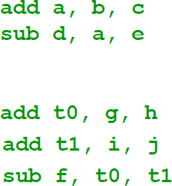
Örnek:
Aşağıdaki 2 program parçası için C Compiler’ın çıkışı ne olur. (t geçici operand’ı ifade eder)
C deyimi a = b + c; d = a –e;
> C Compiler > MIPS instructions
f = (g + h) – (i + j);

Slide 17
2.3 Donanımın İşlenenleri( Operands)
Yüksek seviyeli programlama dillerinden farklı olarak MIPS’de herbir satır sadece bir komutun icra edilmesi içindir. Yani n+1 adet toplama için n tane komut icra edilmelidir (Simplicity favors regularitiy).
Aritmetik komutlarda, İşlenenler (Operand) kaydedilmelidir.
Bunun için MIPS’e yalnızca 32 register’in sağlanması yeterlidir. (Buna karşılık intel İşlemcilerde komutların hafızadaki verilerle direkt çalışılmasına izin verilir.)
Register’lar ALU’ya en yakın küçük kapasiteli hafızalardır. İşlemcinin içindedirler.
MIPS’te herbir register 32 bitliktir. Ve 32 register vardır.
Bu MIPS-32’dir. ( smaller is faster- 32 register’lı yapı 33 registerLI yapıdan daha hızlıdır.)
MIPS-64 ise 32 adet 64-bit register anlamındadır.

Slide 18
REGİSTER’ler Neye Var?
C programlamada, her bir operand (değişken) ana hafızada tutulur.
Donanımsal olarak, her seferinde ana hafızaya erişim zaman açısından pahalıdır.
Eğer bir a operandına tekrar tekrar erişilecekse, bunu işlemci içerisindeki bir registere bir sefer getirip üzerinde işlem yapmak daha hızlı olur.
Komutların icrasının kolaylaşması için, her bir komutu (add, sub v.b) yalnızca bir register’da işletmemiz gerekir.
Not: C’de işlenenlerin sayısı çok fazla olabilir. Ancak assemler’da registerlerin sayısı sabittir. Fakat çok fazla değişken, geçici registerler ile işlenebilir.
17

Slide 19
MIPS’te Register isimleri için kural
32 adet registerleri numaralarını kodlayarak komutlarda belirginleştirebiliriz.
$s0, $s1, $s2, …Yüksek seviyeli programlama dillerindeki operand registerlerine karşılık gelir.
$t0, $t1, $t2, … Yüksek-seviye dil kodlarını MIPS’te kodlarken kullanılan geçici değişkenler (temporary variables ) için kullanılan registerlere karşılık gelir.

Slide 20
Register Standart İsimleri (MIPS-32)
Name | Register Number | Usage | Preserved on call (Çağrılarda içeriğin korunması)
$zero | 0 | the constant value 0 | n.a.
$at | 1 | reserved for the assembler | n.a.
$v0-$v1 | 2-3 | value for results and expressions | no
$a0-$a3 | 4-7 | arguments (procedures/functions) | yes
$t0-$t7 | 8-15 | temporaries | no
$s0-$s7 | 16-23 | saved | yes
$t8-$t9 | 24-25 | more temporaries | no
$k0-$k1 | 26-27 | reserved for the operating system | n.a.
$gp | 28 | global pointer | yes
$sp | 29 | stack pointer | yes
$fp | 30 | frame pointer | yes
$ra | 31 | return address | yes

Slide 21
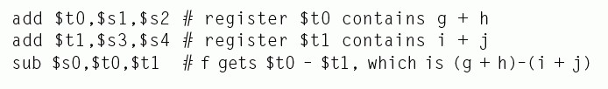
Örnek:
f= ( g + h) – (i + j)
Örneğindeki f, g, h, i, j değişkenleri (Operand)
$s0, $s1, $s2, $s3,$s4 registerlerin’a atanmış olsun. Bu işlemin MIPS kodu karşılığı nedir?
Cevap:

Slide 22
Hafıza İşlenenleri(Operands)
Şimdiye kadarki örneklerde birkaç değişken üzerinde işlem yapıyorduk. Bu durumda da
registerlerde problem çıkmıyordu.
Fakat öyle işlemler vardır ki çok sayıda verinin kullanılması gerekir. Yani karmaşık ve kapasiteli bir veri bloğuyla çalışılması sözkonudur. Bu durumda işlenen sayısı register sayısından çok çok fazla olabilir.
Bu durumda milyonlarca tane veriden oluşan veri yapılarını ana hafızalar üzerlerinde bulundururlar.
Ana hafıza; yüksek seviye-programlama dili komutlarının,verilerin ve sonuçların saklandığı yerdir.
Registerler ise, MIPS komutlarının çalıştırdığı aritmetiksel işlemlerin yapıldığı dataları bulundurur.

Slide 23
Ana hafızadaki veriler, registerlare MIPS’ın içerdiği transfer komutlarıyla çağrılır. Bu komutlara “veri transfer komutları (lw, sw) denir.
Hafızadaki bir veri kelimesine ulaşabilmek için; komut, ulaşılacak verinin hafıza adresini beslemelidir. Çünkü hafıza tek boyutlu çok büyük bir dizi şeklinde, adreslenmiş bir yapıdır.
Bir hafıza adresi, dizi içerisinde bir indextir (0,1,2…).
“Adreslenmiş byte" anlamında, index hafızadaki 1 baytlık yeri işaret eder.

Slide 24
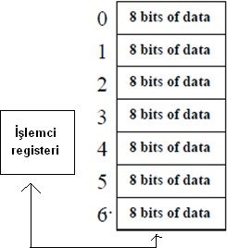
Ana hafızadaki bir operand’ın atanmasının derlenmesi- Örnek (Compiling an assignment when an operand is in memory)
Ana hafıza dizi şeklindeki operandlar’ı (İşlenenler - veri) registerler ile ilişkilendirmek için , derleyici bellekte bir yer ayırır. Ve data transfer komutu için bir başlangıç adresini de belirler.
A , 100 baytlık bir dizi olsun. g için $s1 registeri, h için $s2 registeri , adres bloğunun başlangıç adresi için $s3 (başlangıç registeri) kullanılsın (Veriler 1 bayt’lık olsun).
g = h + A[8]; işlemi için
Lw $t0, 8($s3) # temporary register $to’a A[8]’in get,rilmesi.
add $s1, $s2, $t0
Başlangıç registeri (Base register): Dizinin başlangıç adresi
offset: Data transferi için sabit(8).

Slide 25
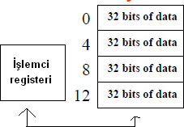
**** Çoğu veri ögeleri 1 baytlık olabildiği gibi, 4 baytlık(32 bitlik)
64 baytLık veri ögesi uzunlukları da söz konusudur. 32bitlik veri
elemanlarının transfer edilmesi ise aşağıdaki gibidir.
Bir önceki problemi 32bitlik kelime uzunluğu için kodlayalım.
Çoğu veri ögeleri 1 bayttan dah uzun kelimeler kullanır.
MIPS’te registerler 32bit (4 bayt ) veri tutarlar.
0.kelimenin byte adresi 0’dan başlar 1.kelimenin byte adresi 4 2.kelimenin byte adrei 8…
lw $t0, 32($s3) #8x4=32 add $s1, $s2, $t0

Slide 26
load ve Store (lw ve sw) kullanımının derlenmesi (Compiling Using Load and store)- örnek
C kodu: A[12] = h + A[8];
Bu işlem C kodunda tek bir işlem olmasına rağmen ana hafızada 2 tane işlenen ( değişken) vardır. Dolayısıyla 1’den fazla MIPS komutuna ihtiyaç vardır.
MIPS kodu :
lw $t0, 32($s3) add $t0, $s2, $t0
sw $t0, 48($s3) #
#32 = 8x4
toplama sonucu nu ana hafızaya kaydet (store word) .
Derleyicinin atamaları:
–$s3’ü başlangıç adresi için (A dizisinin başlangıç adresi)
–$s2’ yi h değişkeni için.
Hatırla!.Aritmetik işlemler registerlardaki verilerle yapılır. Hafızadakilerle değil.
Bu komut çalışmaz : add 48($s3), $s2, 32($s3) niye?

Slide 27
Sabit veya doğrudan işlenenler (değişkenler)
(Constant or Immediate Operands)
Çoğu zaman programlar, İşlemlerin bir çoğunda sabit değerler kullanır. Dolayısıyla MIPS aritmetik komutlarının yarıdan fazlası sabitlerle yapılan işlemlerdir.
Açıklama Notu: Bu konuyla ilgili Donanım-Yazılım etkileşimi
Birçok programlarda çok sayıdaki değişken sayısı, bilgisayarın sahip olduğu
sınırlı sayıdaki registerlardan fazladır. Dolayısıyla derleyici; en sık kullanılan
değişkenleri registerlar’da tutmaya çalışır. Register’ler ve hafıza arasında yer değiştiren (Load ve store komutları ile) değişkenleri ise hafızanın belirli bir
kısmına yerleştirir. Daha az kullanılan değişkenlerin konulduğu hafızanın belirli bölgesine “ Sıçrama registerleri- spilling registers “ denir.
Donanım prensibinden dolayı, hız ve kapasite ters orantılıdır. Dolayısıyla ana hafızanın hızı registerlere göre yavaştır.
Registerdaki veri daha kullanışlı, faydalı bir veridir. MIPS aritmetik komutları iki registeri okuyabilir, onlarla işlem yapabilir, onlara yazabilir. MIPS’in data transfer komutları ise sadece bir işleneni (operand) okuyabilir veya yazabilir . Onlarla
işlem yapamaz.
Performanslı bir derleyici, registerleri etkili olark kullanan derleyicidir.

Slide 28
Biz şu
ana kadar sadece komutları kullanmayı gördük. Bu
komutları kullanmak için, ana hafızadan bir sabit yüklenmelidir. ( Sabitler, program yüklenirken ana hafızaya yüklenirler).
Örneğin ; C dilinde , AddrConstant4 ( programın başlangıcında $s1 ile ilişkili hafıza yerinde olduğunu varsayalım) adresindeki 4 sabitini , $s3 registerine ekleyelim:
lw
add
$t0, AddrConstant4($s1)
$s3, $s3, $t0
# $t0 = constant 4
# $s3 = $s3+ $t0
Veya;
addi
$s3, $s3, 4 # $s3 = $s3+ 4
addi “immediate instruction - Doğrudan, derhal işlenen komut” olarak adlandırılır. Bu komut sabitlerle çalışmaya müsaade eder. Bu komutlar donanımsal 3.dizayn prensibini gösterir.
Dizayn prensibi 3: “Make the common case fast”

Slide 29
Özet
MIPS
Adreslenmiş baytları loading/storing yapar.
Sadece registerlerda aritmetik işlemler yapar.
 | Komutlar | Anlamı
add | $s1, $s2, $s3 | $s1 = $s2 + $s3
addi | $s1, $s2, 100 | $s1 = $s2 + 100
sub | $s1, $s2, $s3 | $s1 = $s2 –$s3
lw | $s1, 100($s2) | $s1 = Memory[$s2+100]
sw | $s1, 100($s2) | Memory[$s2+100] = $s1

